Slide 1
Stojánek na ubrousky
Registrační číslo projektu: CZ.1.07/1.1.38/02.0025
Název projektu: Modernizace výuky na ZŠ Slušovice, Fryšták, Kašava a Velehrad
Tento projekt je spolufinancován z Evropského sociálního fondu a státního rozpočtu České republiky.
PČ_003_Práce s drobným materiálem_Stojánek na ubrousky
Autor: Mgr. Helena Uhříková
Škola: Základní škola Fryšták, okres Zlín, příspěvková organizace

Slide 2
Anotace:
Digitální učební materiál obsahuje pracovní postup výroby stojánku na ubrousky za použití kolíků na prádlo.
Materiál vysvětluje celý pracovní postup výroby stojánku.
Je určen pro předmět pracovní činnosti a 4. – 5. ročník

Slide 3
Pomůcky
Barvy, štětec, lepidlo, dřevěné kolíky na prádlo (min. 30 kusů) a ubrousky.

Slide 4
Krok č. 1.
Všechny kolíky rozebereme na základní součásti, kovovou pružinu odstraníme.

Slide 5
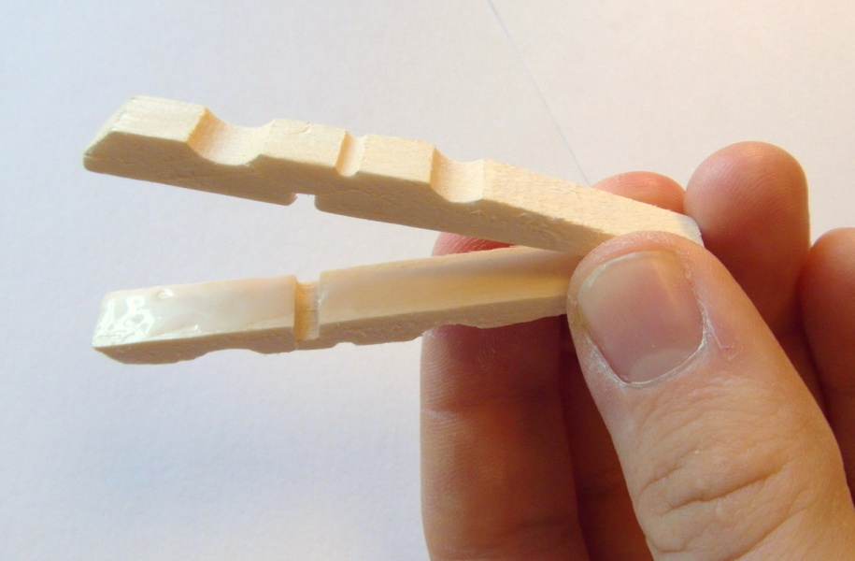
Krok č. 2.
Vezmeme si rozložený kolík a oba jeho hřbety natřeme lepidlem a přilepíme k sobě.

Slide 6
Krok č. 3.
Takto vypadají slepené kolíky, připravíme si jich 24.

Slide 7
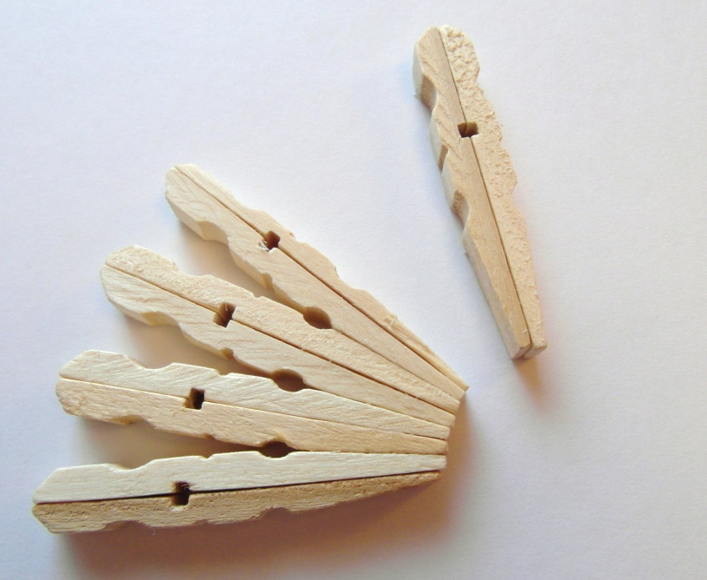
Krok č. 4.
Na vyznačenou část kolíku naneseme větší vrstvu lepidla a postupně k sobě přilepíme 12 kolíků.
Vznikne vějíř.

Slide 8
Krok č. 5.
Takto vypadá konečná část jedné strany stojánku - tyto vějíře vytvoříme dva.
Slepených kolíků musí být tolik, aby krajní část byla lehce šikmá.

Slide 9
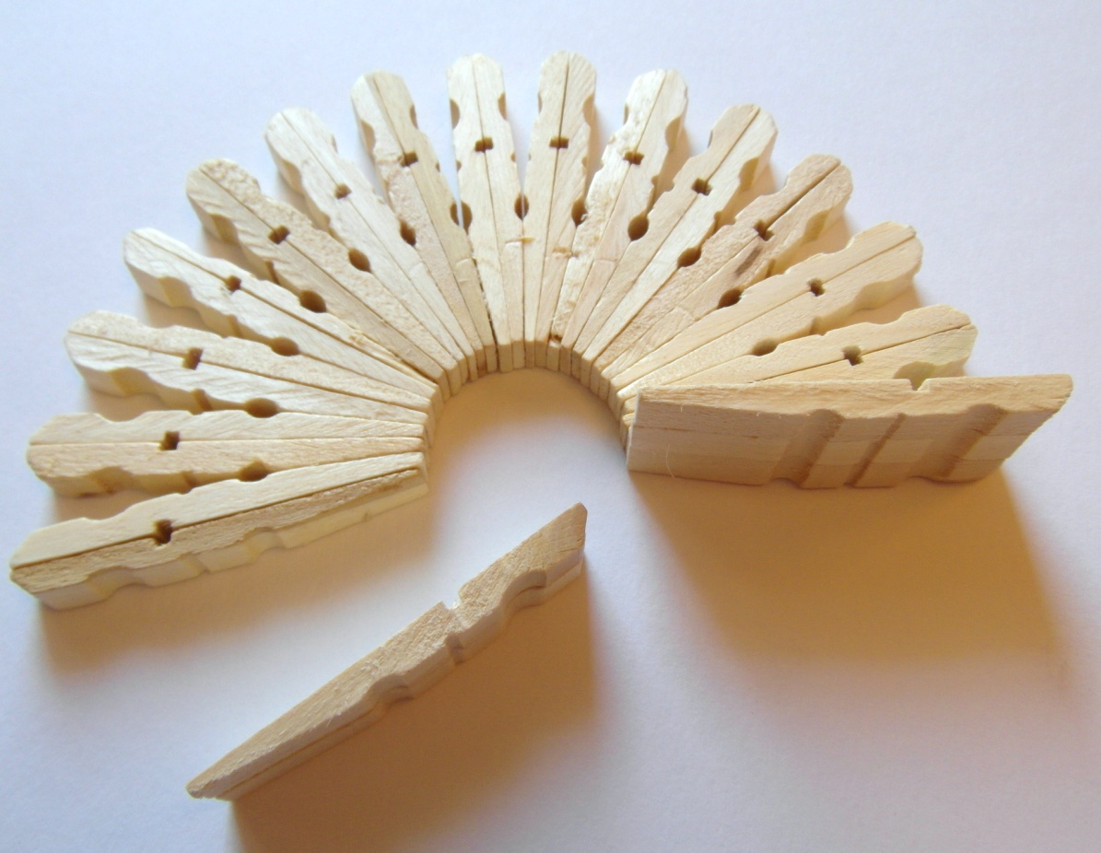
Krok č. 6.
Z dalšího rozloženého kolíku vytvoříme spodní část stojánku: slepením dvou jeho části vedle sebe.
Ty pak přilepíme k vějíři.

Slide 10
Krok č. 7.
Takto vypadá vějíř po nalepení spodní části.
Z druhé strany přilepíme druhý vějíř.

Slide 11
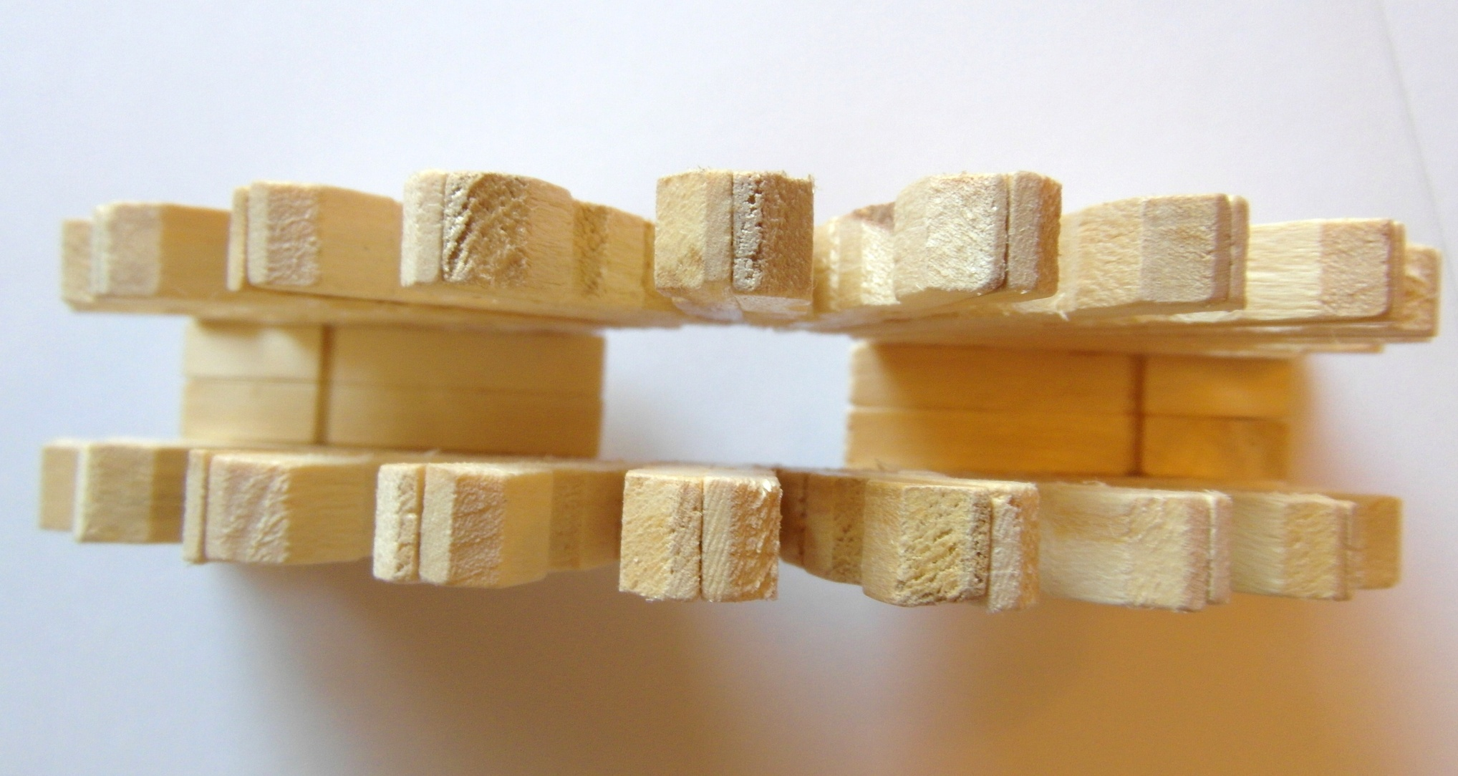
Krok č. 8.
Pohled na stojánek ze shora - konečná fáze.

Slide 12
Hotový stojánek můžeme nalakovat vhodným lakem na dřevo, dozdobit ubrouskovou technikou nebo pomalovat dle fantazie žáků.
Pak už do něj jen vložíme ubrousky.

Slide 13
KONEC

Slide 14
POUŽITÉ ZDROJE
vlastní fotografie

